Slide 1
Психолингвистические методы изучения языка социальной рекламы
Петрова Татьяна Евгеньевна
t.e.petrowa@spbu.ru

Slide 2
Понятие текста
Лингвистический подход
Психолингвистический подход

Slide 3
Подход к тексту с позиций психолингвистики
Психолингвистика текста анализирует текст в его динамике, т.е. в процессе порождения, восприятия и понимания.
Восприятие текста – это своего рода “диалог” реципиента с исходным текстом, с автором и с самим собой.

Slide 4
Уровни восприятия текста
Низкоуровневые процессы (собственно процесс чтения текста)
Высокоуровневые процессы (понимание текста)
Понимание - процесс = все когнитивные операции, которые совершаются в процессе его восприятия.
Понимание - результат = компрессия текста в какую-либо из форм его осмысления (ментальная модель, набор ключевых слов, проекция текста)

Slide 5
Свойства текста
Связность текста – сцепление единиц текста между собой. Лингвистическая категория.
Цельность текста – возникающее в психике человека диффузное, полностью не осознаваемое представление о содержательной структуре текста. Психолингвистическая категория.

Slide 6
Цельность текста
Цель
У каждого текста есть цель
Целый
Текст – это нечто целостное

Slide 7
1) исходный развернутый текст
2) подробное изложение содержания текста
3) краткий пересказ
4) аннотация
5) план-конспект
6) набор ключевых слов к тексту
7) развернутый заголовок к тексту
8) поликодовый текст
Парадигма текстов,
объединяемых общей цельностью

Slide 8
Поликодовый текст. Определение
Креолизованный, или поликодовый, текст, состоящий «из двух негомогенных частей: вербальной (языковой / речевой) и невербальной (принадлежащей к другим знаковым системам, нежели естественный язык)»
Сорокин, Тарасов, 1990, с.180–181

Slide 9


1) Поликодовый текст
= картинка + письменный текст
2) Мультимодальный текст
= звук + письменный текст
= звук + поликодовый текст
Поликодовый и мультимодальный текст
✚
Notes:
Не знаю, может быть, подберете другие значки-символы, поясняющие понятия поликодовый и мультимодальный текст. Поликодовый = только читаем/рассматриваем. Мультимодальный = читаем и слушаем

Slide 10

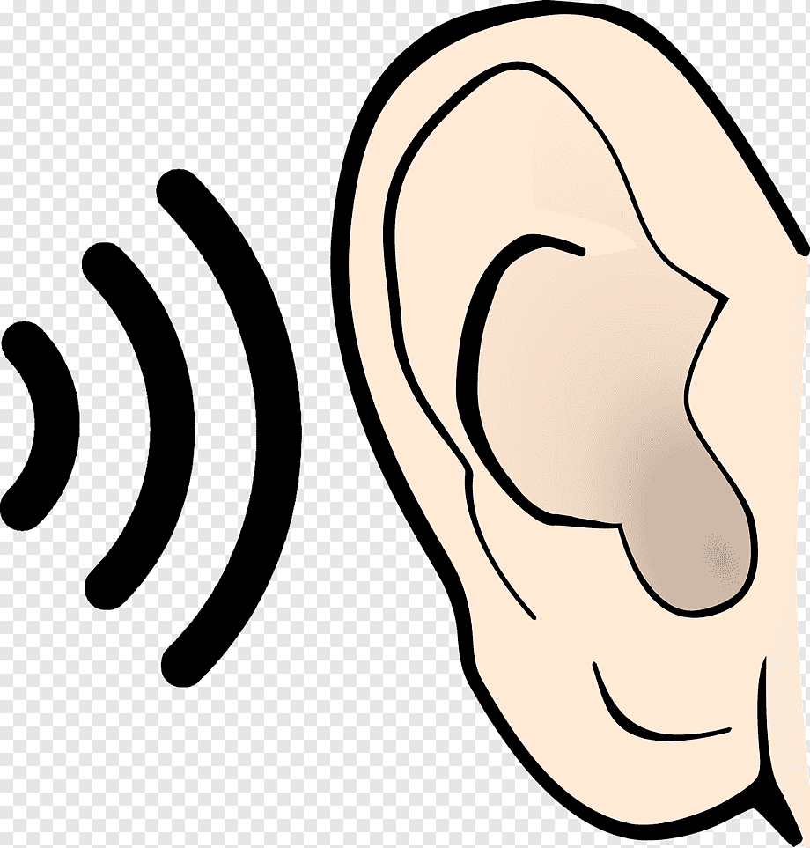
Типы мультимодальных текстов
онлайн презентации
кинофильмы
телевизионные передачи
подкасты
В мультимодальном тексте коммуникативная ситуация представлена с использованием нескольких модальностей восприятия, конкретно, зрения и слуха.
✚

Slide 11
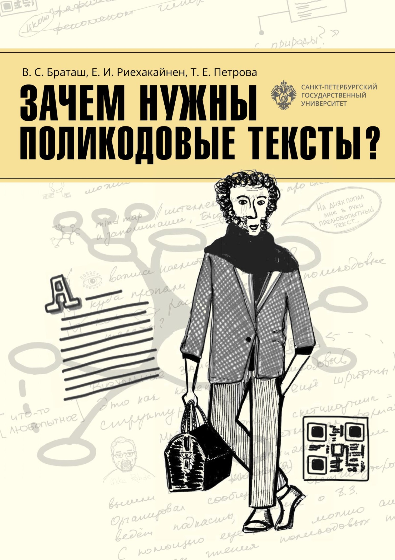
Типы поликодовых текстов
инфографика
визуальные заметки (скетчноутинг)
мемы
диаграммы, графики, схемы
рекламные плакаты
Текст новой природы – это мысль, зафиксированная на каком-либо носителе, для отображения которой используется связанная последовательность разнородных символов (знаков вербальной и невербальной природы).
Казакова Е.И. Тексты новой природы: проблемы
междисциплинарного исследования, 2016

Slide 12
Поликодовый текст. Вопросы
1) Каким образом распределяется внимание в тех случаях, когда человеку предъявляется поликодовый текст?
2) Какую роль при обработке поликодового текста играют невербальные средства?
3) Какой тип поликодового текста способствует лучшему пониманию информации?
4) Зависит ли успешность понимания поликодового текста от типа реципиента?
5) Попытки построения модели понимания поликодового текста.

Slide 13
Поликодовый текст. Обзор Исследований
1. Механизмы обработки вербальной̆ и невербальной̆ информации различаются.
2. Лучше воспринимается информация, подкрепленная и текстом, и картинкой̆ [Levie, Lentz, 1982].
3. В памяти лучше сохраняется информация, представленная текстом и соответствующей̆ иллюстрацией̆, чем просто текстом [Paivio, 2006].
4. Правильность ответов на вопросы по содержанию текста не связана с типом изображений, с которыми этот текст был представлен, то есть большее внимание человек уделяет текстовой̆ части [Rayner et al., 2001].
5. При изучении текстов учебника по геометрии картинка привлекает меньше внимания, чем текст [Lee, Wu, 2017].
6. Чем больше переключений между текстом и изображением совершает ученик в процессе изучения материала, тем лучше этот материал усваивается [Mason et.al., 2015].

Slide 14
Методы анализа процесса восприятия текста
Оффлайн методы
Онлайн методы

Slide 15
Оффлайн методы
вопросно-ответная методика
пересказ
аннотация
озаглавить текст
перевод текста на родной язык
субъективная оценка сложности текста (участник эксперимента после прочтения текста отвечает на вопрос, насколько текст показался ему сложным/понятным/интересным)
методика набора ключевых слов
ассоциации

Slide 16
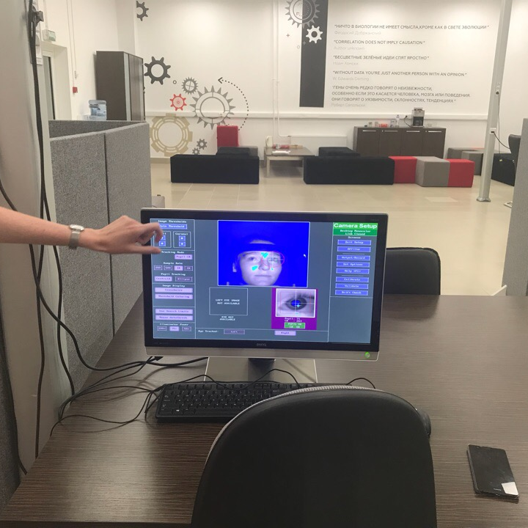
Онлайн методы
Методика регистрации движений глаз
Аппарат, который используется в Институте когнитивных исследований СПбГУ:
EyeLink 1000 Plus
Инфракрасные лучи, направленные на глаза читающего, создают на поверхности роговицы блики.
Камера фокусируется на бликах и записывает перемещение взгляда.
Программное обеспечение обрабатывает полученные изображения, рассчитывает угол зрения и переводит эту информацию в графический вид.

Slide 17
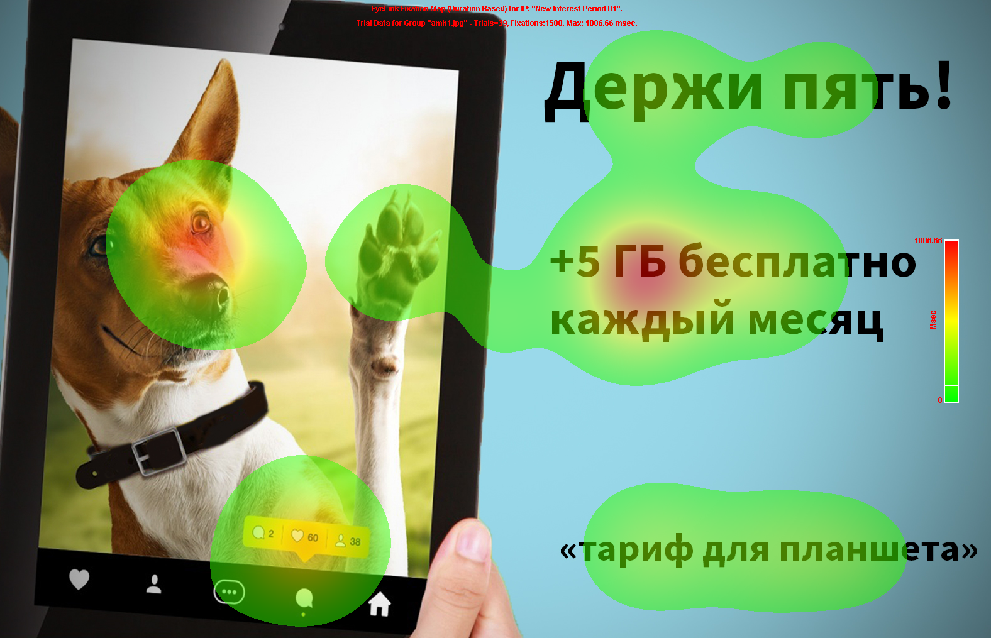
Чтение рекламных плакатов
Konovalova A., Petrova T. Pun processing in advertising posters: evidence from eye tracking. Journal of Eye Movement Research, 2023, 16(3):5. https://doi.org/10.16910/jemr.16.3.5
  Konovlova A., Petrova Т. Lexical ambiguity in slogans: Does it make a polycode text easier to recognize? // Proceedings of the 4th International Conference on Neurobiology of Speech and Language. St. Petersburg, 2020, p. 54‑55.
Notes:
Konovlova A., Petrova Т. Lexical ambiguity in slogans: Does it make a polycode text easier to recognize? // Proceedings of the 4th International Conference on Neurobiology of Speech and Language. St. Petersburg, 2020, p. 54‑55.

Slide 18
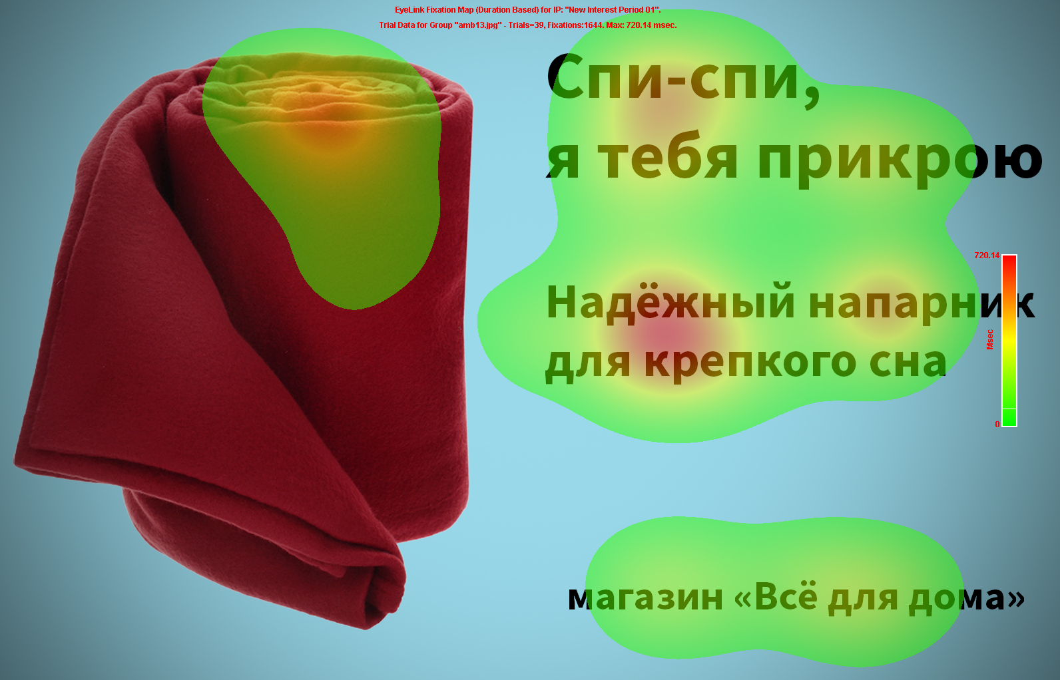
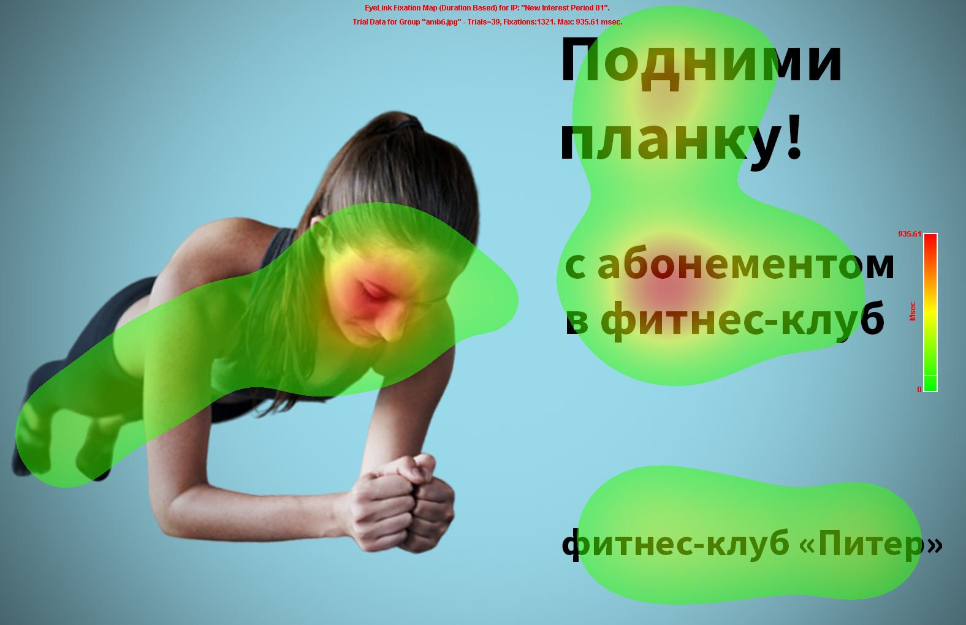
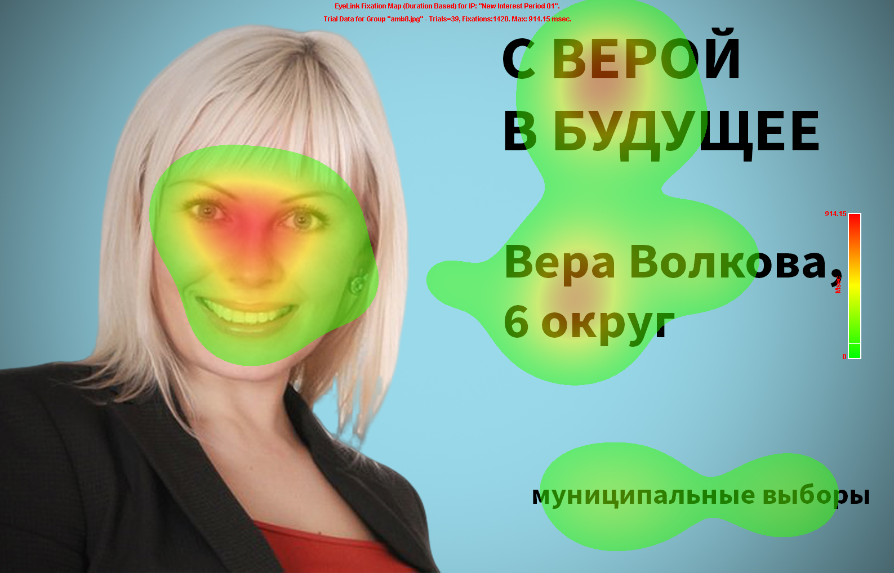
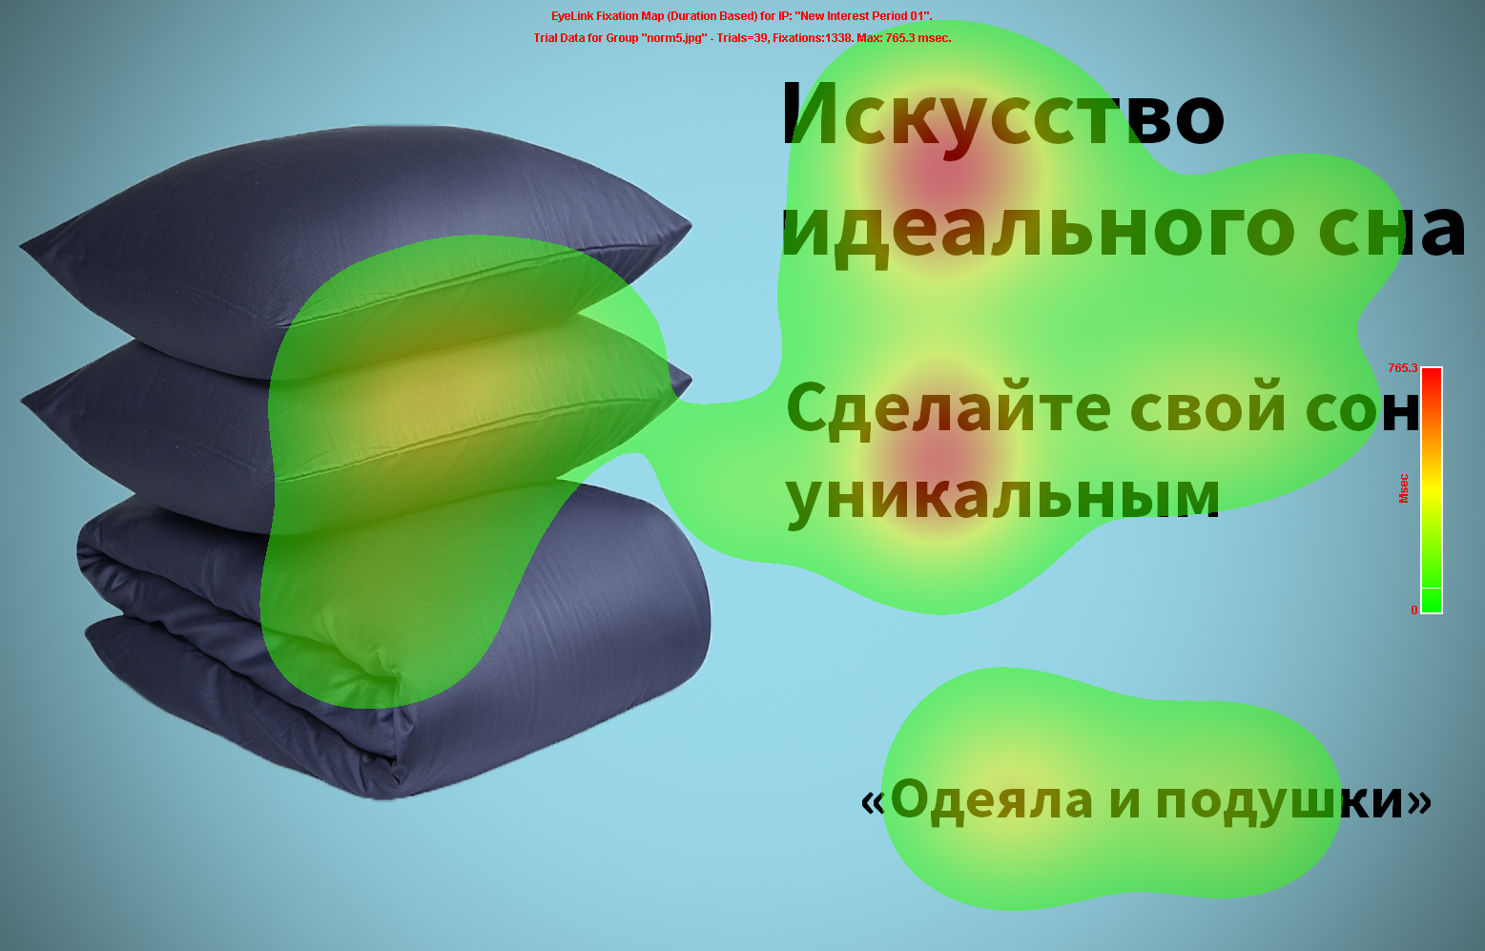
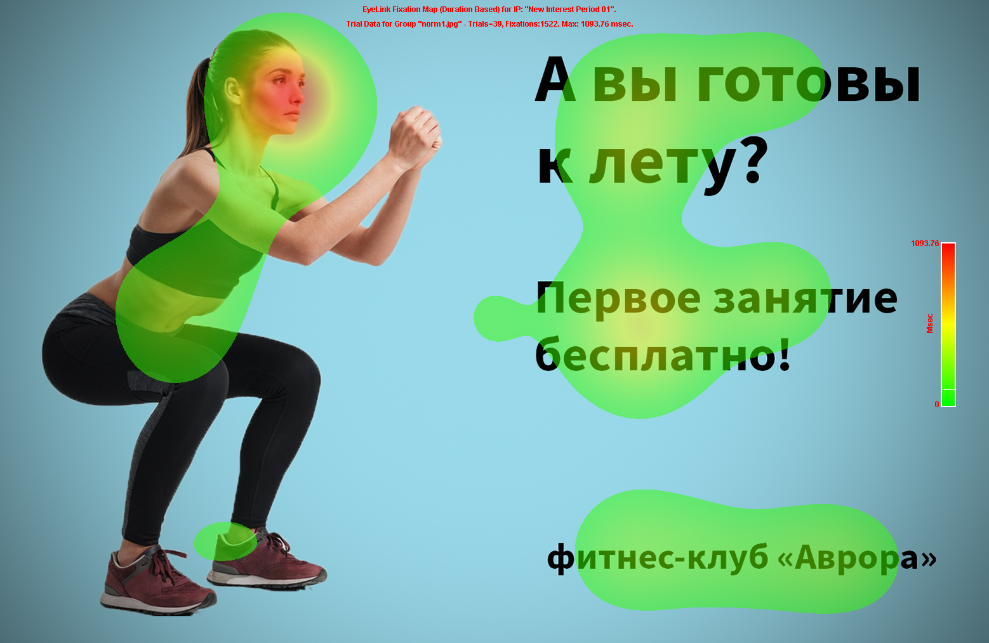
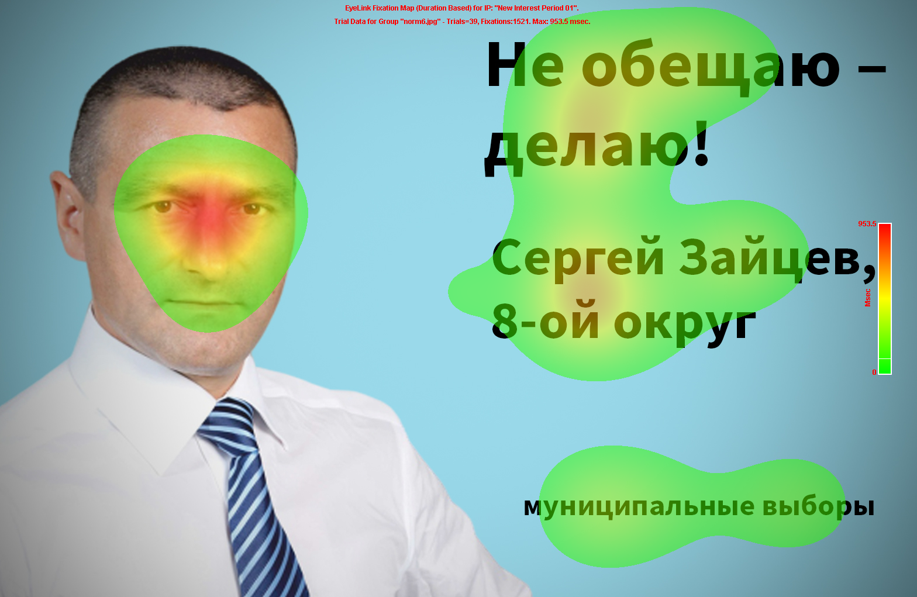
Чтение рекламных плакатов
Notes:
Konovlova A., Petrova Т. Lexical ambiguity in slogans: Does it make a polycode text easier to recognize? // Proceedings of the 4th International Conference on Neurobiology of Speech and Language. St. Petersburg, 2020, p. 54‑55.

Slide 19
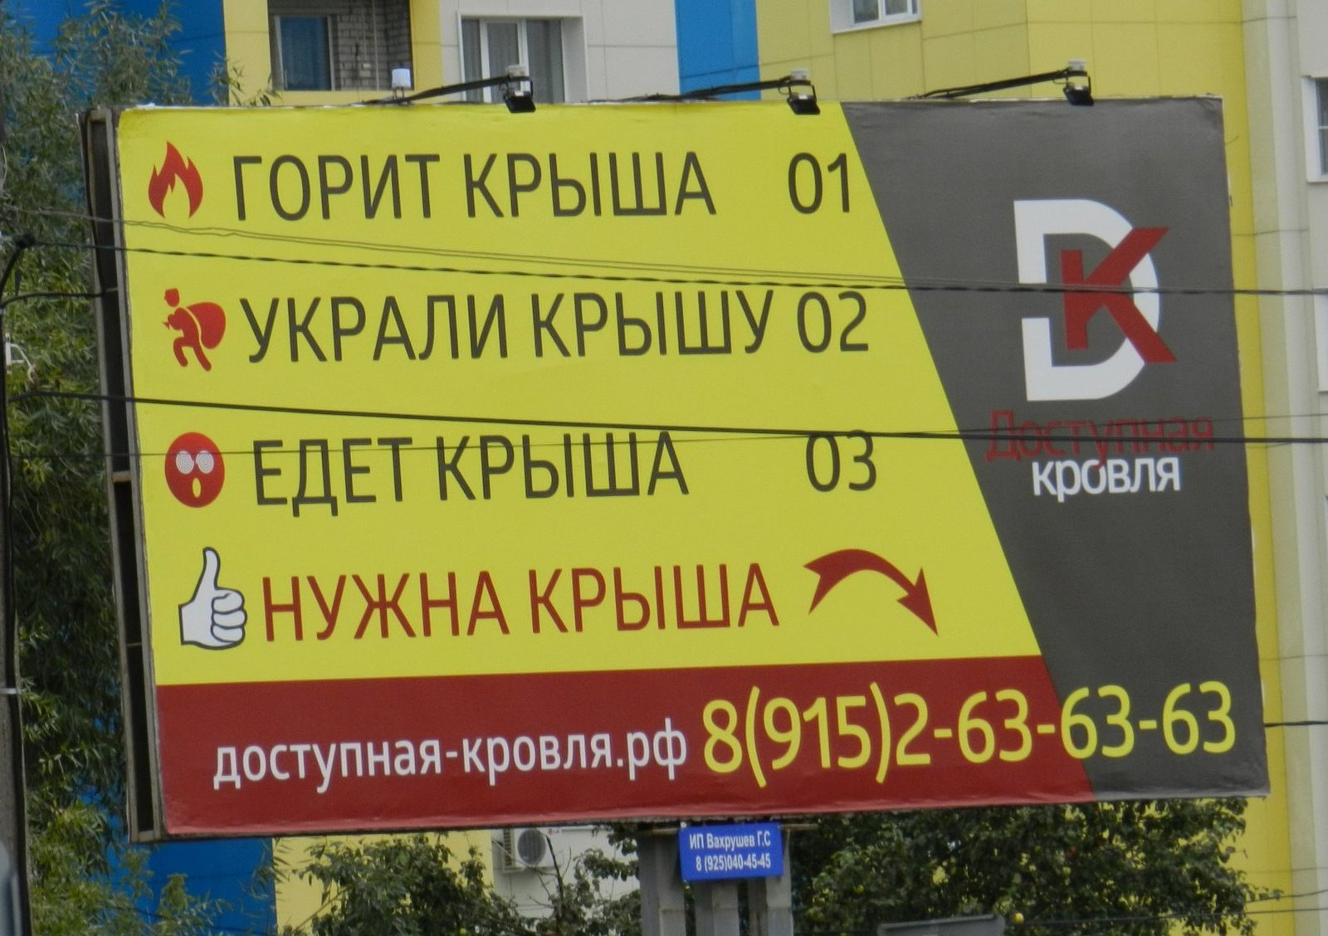
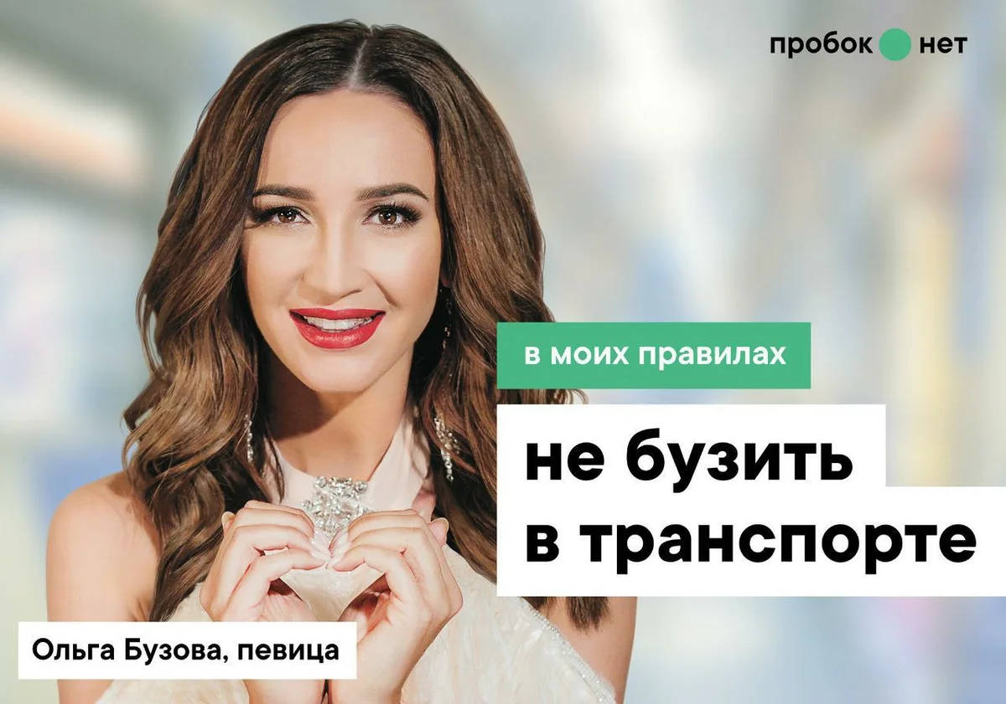
Средства привлечения внимания
цвет
картинка
расположение
…
языковая игра
Цвет
Картинка
Расположение
Языковая игра

Slide 20
Языковая игра
Языковая игра (сравнение, метафора, риторический вопрос, перифраз, гипербола)- эффективный способ создания привлекательного и запоминающегося поликодового текста (рекламного плаката).
Тип рекламируемого продукта влияет на процесс восприятия рекламы людьми [Коновалова и др. 2021].

Slide 21
Цель исследования
Изучение влияния приемов языковой игры в текстах социальной (общественной, некоммерческой) рекламы на ее восприятие носителями русского языка.

Slide 22
Материал исследования
30 поликодовых плакатов социальной рекламы, размещенные в Санкт-Петербурге с 2020 по 2022 год, содержащие элементы того или иного вида языковой игры.

Slide 23
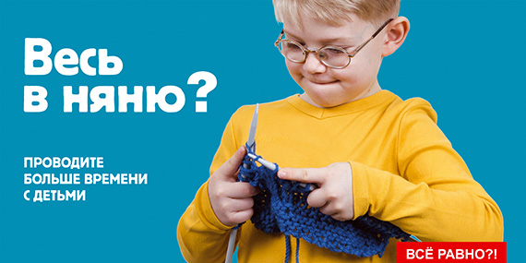

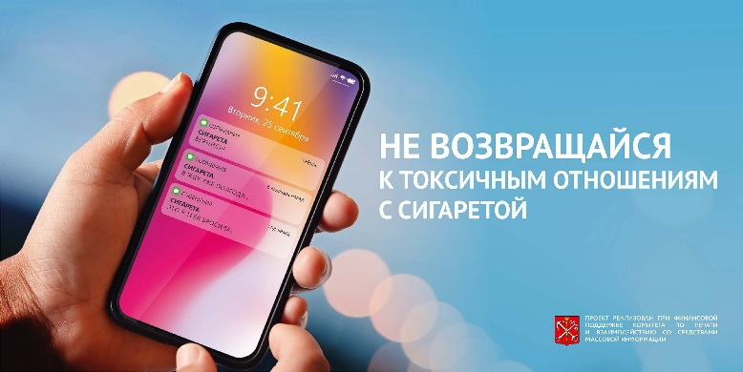


Материал исследования
Тематика «Дети»
Тематика «Экология»
Тематика «Наркотики»
Тематика «Коронавирус»
Тематика «Вождение»
Notes:
Google диск, «Стимульный материал», https://drive.google.com/drive/folders/1zE9TEJbWFUAjEWWvo5jFO8FInh_N3Rbf?usp=sharing
Дети – Какая карточка важнее? Проводите больше времени с детьми. Берегите детей. Куда посадить ребенка.
4. Коронавирус. Останься дома, если хочешь сохранить здоровье. Надень маску.
5. Вождение – Пьяный водитель, Не обгоняйте, Светоотражатель, Внимательнее на дорогах, Пропусти пешехода, Паркуйся правильно, Шлем для велосипедиста

Slide 24

Материал исследования
Всего было просмотрено более 500 плакатов.
Стимульный материал: 60 плакатов социальной рекламы, 30 содержат ЯИ, 30 – нет. Пара для каждого плаката создавалась вручную с помощью программы Figma.
С языковой игрой (Риторический вопрос)
Без языковой игры

Slide 25
Участники исследования
Всего 50 человек:
12 мужчин и 38 женщин от 16 до 52 лет, носители русского языка разных профессий и из разных регионов России (Санкт-Петербург, Ленинградская область, Москва, Челябинск, Омск и др.).

Slide 26
Ход эксперимента
2 протокола опроса на платформе Google forms.
Предлагалось написать наборы из 5-7 ключевых слов к каждому из 30 плакатов, а затем оценить актуальность и привлекательность плаката по шкале от 1 до 5.
Notes:
(Насколько Вам нравится данный плакат?), и актуальность (Насколько данная реклама актуальна на сегодняшний день?).

Slide 27
Методы
Определение истинного набора ключевых слов
Методика семантического дифференциала

Slide 28
Ключевые слова
Всего: 8638 ключевых слов для 60 плакатов
После обработки: 7983 ключевых слова
Количество разных ответов: 2884 слова

Slide 29
Ключевые слова
исключались служебные части речи,
ключевые слова сводились к словарной форме (переходят – переходить),
объединялись однокоренные слова (ответственный – ответственность),
словосочетания делились на слова, входящие в них (социальная реклама – социальная и реклама),
словосочетания «существительное + числительное» сводились к существительному (5 метров – метры),
аббревиатуры считались за одно слово (ПДД).

Slide 30
Ключевые слова
В истинные наборы ключевых слов входили ключевые слова, которые встречались в ответах не менее чем 30% респондентов.
Слова делились на 3 группы, они могли относиться:
К тексту
К иллюстрации
К ассоциации

Slide 31
Результаты. Ключевые слова
Респонденты чаще обращаются к текстовой части плаката для выделения ключевых слов, вне зависимости от того, содержится ли в слогане языковая игра или нет.
Наличие языковой игры не влияет на вариативность ответов респондентов при выделении ключевых слов.
Общее количество выделенных ключевых слов для плакатов с ЯИ выше, чем для плакатов, не содержащих языковой игры.
Согласованность ответов участников в выделении КС (респонденты чаще обращали внимание на одни и те же компоненты плакатов и выражали их в своих наборах ключевых слов) зависит от тематики социальной рекламы

Slide 32
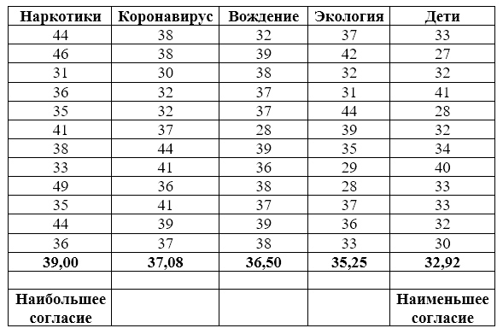
Согласованность ответов участников эксперимента в выделении КС зависит от тематики социальной рекламы.
Notes:
Острые социальные проблемы («Наркотики», «Опасность вождения»), вызывающие негативные эмоции, приводят к более согласованной оценке содержания плаката.

Slide 33
Результаты. Актуальность для респондентов
Для 49 из 60 плакатов согласованность оценок респондентов была ниже средней.
Участники очень по-разному оценивали актуальность и частоту встречаемости на улицах города того или иного плаката, тематика плаката в данном случае не являлась значимым фактором.

Slide 34
Результаты. Привлекательность
Среднее значение привлекательности для всех плакатов составило 3,81. Плакаты социальной рекламы по пятибалльной шкале оцениваются носителями русского языка как весьма привлекательные.

Slide 35
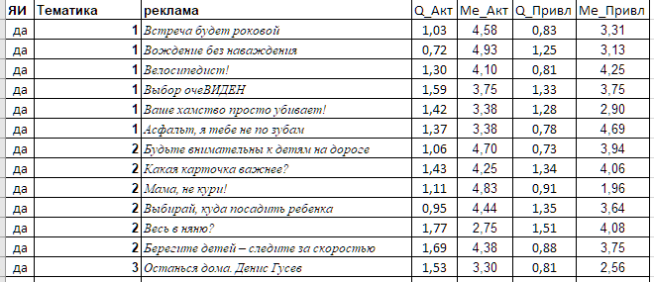
Результаты эксперимента
Me – медиана
Q – полуинтерквантильный размах

Slide 36
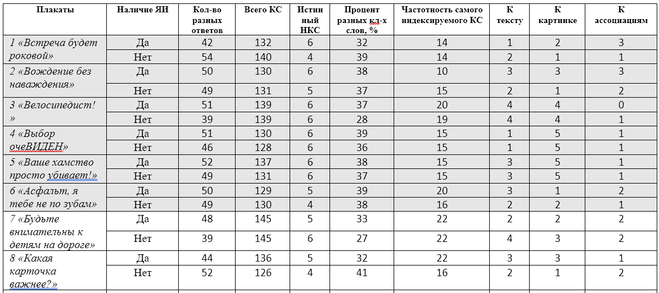

Slide 37
Выводы
Тематика социальной рекламы – незначимый фактор. Согласие оценок по критерию «частота встречаемости» у респондентов очень низкое.
Острые социальные проблемы («Наркотики», «Опасность вождения»), вызывающие негативные эмоции, приводят к более согласованной оценке содержания плаката.
Наличие в тексте ЯИ не влияет на субъективные оценки привлекательности и актуальности социальной рекламы, но приводит к бОльшей согласованности ответов респондентов.
Notes:
Каждый видит только то, что хочет увидеть. Только плакаты социальной рекламы на тему «Экология» выделяются респондентами как значимо более привлекательные. Среди остальных четырех тематик значимых различий обнаружено не было.
Плакат с кровью люди оценивают более согласованно.
Мол, что шутить?! Тут не до шуток. И все согласны. А цветочки, костры, мусор – не так. Похоже на коммерческую рекламу.

Slide 38
Выводы
Процесс восприятия и понимания поликодового текста зависит от нескольких взаимообусловленных и взаимодополняющих факторов:
тип текста (тематика плаката)
тип реципиента
тип инструкции/задания

Slide 39

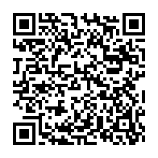
Браташ В.С., Риехакайнен Е.И., Петрова Т.Е. Зачем нужны поликодовые тексты?
Купить книгу:

Slide 40

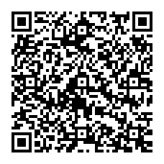
Взгляд кота Шрёдингера: регистрация движений глаз в психолингвистических исследованиях / под ред.
Т. В. Черниговской, Т. Е. Петровой
Купить книгу:

Slide 41
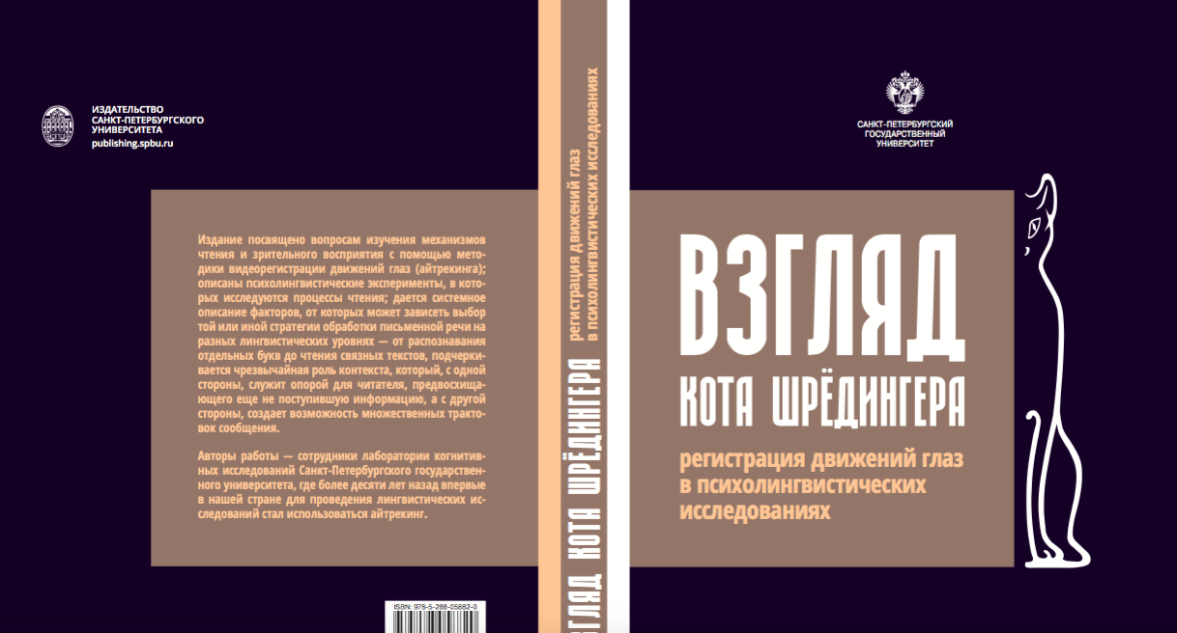
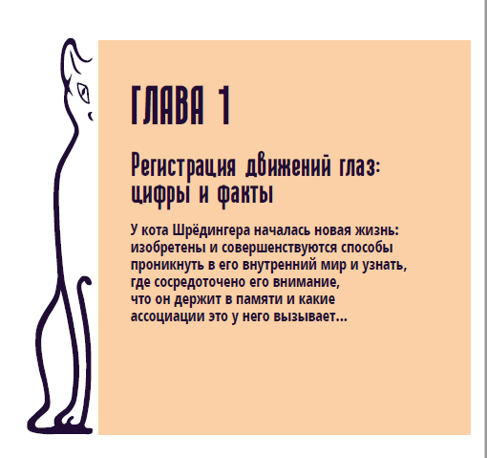
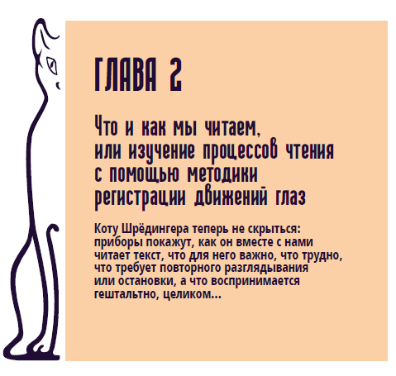
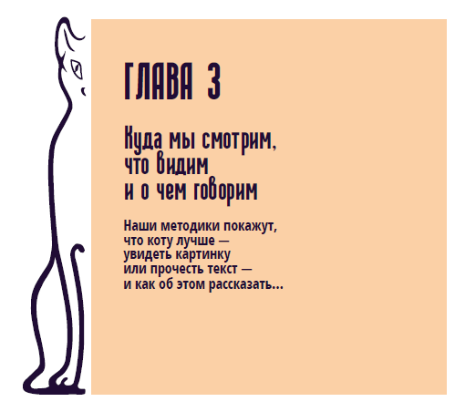
Коллективная монография
Черниговская Т.В., Алексеева С.В., Дубасова А.В., Петрова Т.Е.,
Прокопеня В.К., Чернова Д.А.
Взгляд кота Шредингера: регистрация движений глаз в психолингвистических исследованиях. СПб: Изд-во СПбГУ, 2018. – 228 стр.

Slide 42

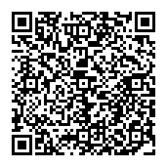
Петербургский семинар по когнитивным исследованиям: доклады и стенограммы.
Т. 1: 2012-2015
Купить книгу:

Slide 43
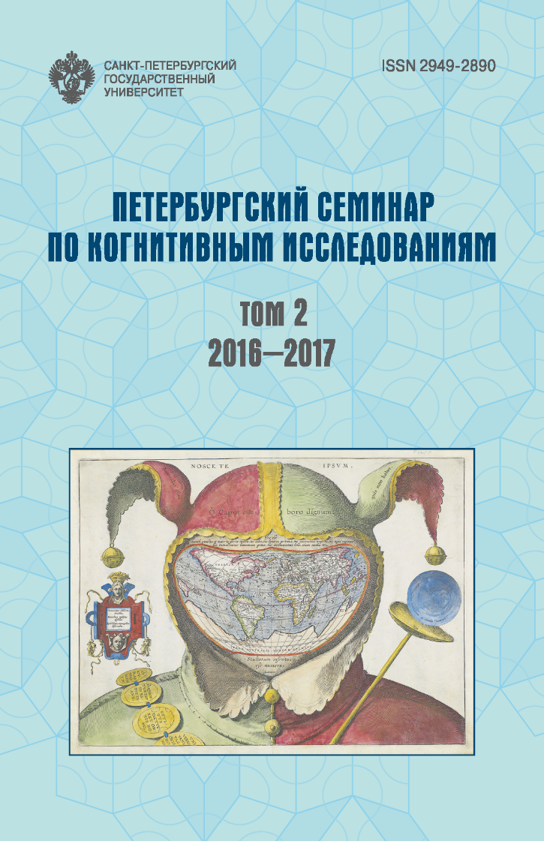
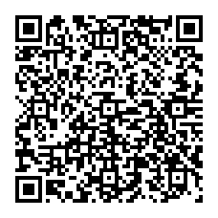
Петербургский семинар по когнитивным исследованиям: доклады и стенограммы.
Т. 2: 2016-2017
Купить книгу:

Slide 44
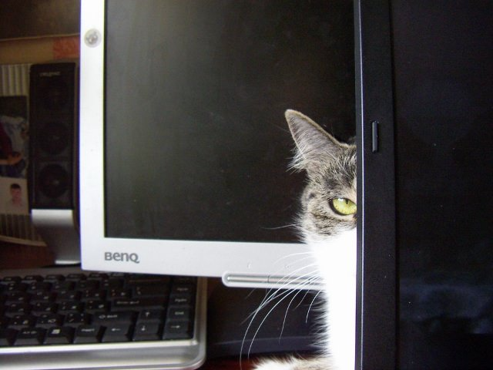
Спасибо за внимание!

